Slide 1
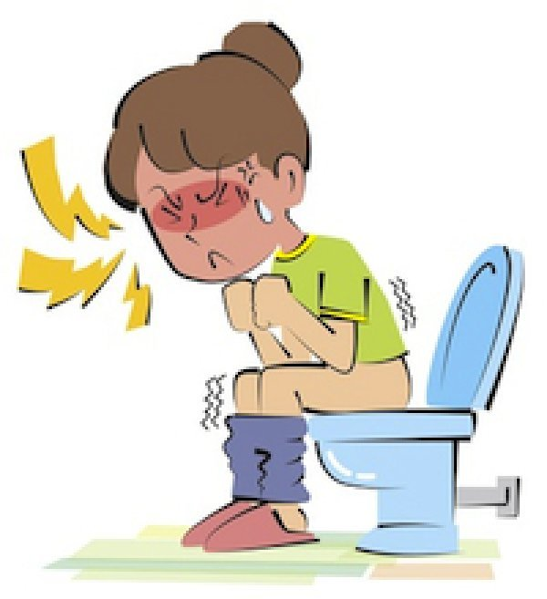
Obstipatie
Verstopping van de darmen

Slide 2

Wanneer spreekt men van obstipatie
Wanneer men minder vaak ontlasting heeft dan men gewend is

Slide 3
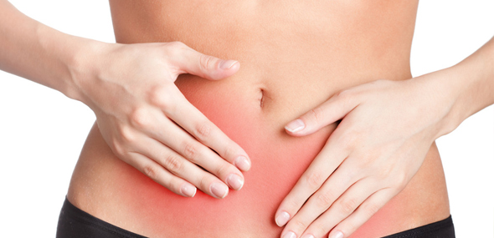
Symptomen:
De ontlasting komt minder vaak.
De ontlasting is hard, droog en keutelig.
Het poepen kan pijn doen.
Je kunt buikpijn of buikkrampen krijgen.
Je moet hard persen.
Gevoel hebben dat je nog niet klaar bent.
Onregelmatig
Opgezwollen buik/ opgeblazen gevoel

Slide 4
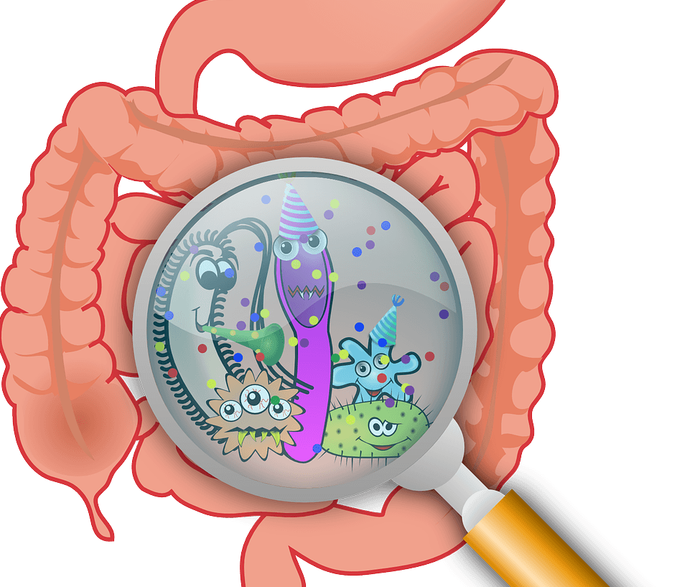
Mogelijke oorzaken:
Weinig drinken.
Onvoldoende vezelrijk voedsel.
Weinig lichaamsbeweging.
Spieren onder in het bekken werken niet goed mee.
Niet naar het toilet gaan als je aandrang voelt.
Spanning, drukte en afleiding.
Medicijnen met een verstoppende werking.
Zwangerschap
voedselallergie

Slide 5
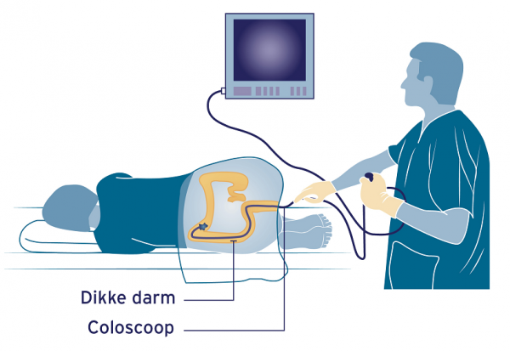
Onderzoeken
Diagnose gesteld op basis van klachtenpatroon.
Lichamelijk onderzoek
Eventueel inwendig onderzoek → rectaal toucher
Coloscopie/ endoscopie in het ziekenhuis
Echoscopie
Feces onderzoek
Röntgen onderzoek

Slide 6
Eventuele complicaties
Scheurtjes rond de anus
Aambeien
Diverticulitis
Overloopdiarree
liesbreuk

Slide 7
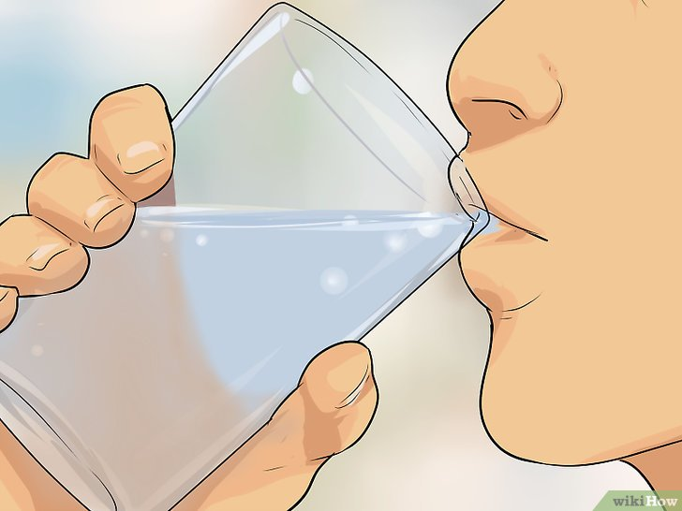
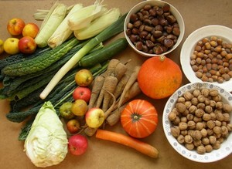
Eventuele maatregelen
1,5 tot 2 liter per dag drinken.
Gezonde voeding: vezels
Voldoende beweging: bijv. halfuur per dag wandelen
Toiletgang, voel je aandrang? Gaan!

Slide 8
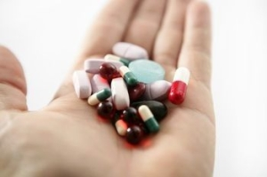
Geneesmiddelen
Contactlaxantia
Osmotische laxantia
Volume vergrotende middelen

Slide 9
contactlaxantia
Prikkelen de darmwand
Worden in het ziekenhuis gebruikt voor een darmonderzoek
Bijwerking : krampen en diarree
Niet langer dan 3 dagen achter elkaar gebruiken en ‘s avonds innemen
Bisacodyl
Microlax
Klysma’s

Slide 10
Osmotische laxantia
houden vocht vast in de darm
Ontlasting blijft zachter en heeft meer volume
Door het grotere volume wordt darmwand geprikkeld
Lactulose
Macrogol

Slide 11
Volume vergrotende middelen
Middelen die de darm vullen
Bevatten vezels waardoor vocht vast gehouden wordt en ontlasting zachter blijft
Veel bij drinken
Psylliumzaad ( metamucil, volcolon)
zemelen

